Slide 1
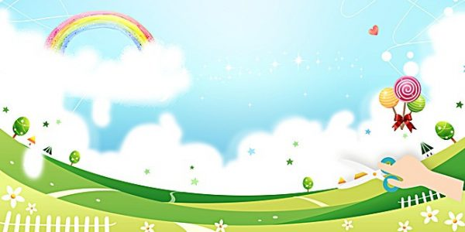
Trường Tiểu học Ái Mộ A
Bài giảng Lớp 3
P. Môn: Chính tả
Tuần: 25
Bài: HỘI VẬT
Giáo viên: Nguyễn Thị Thúy

Slide 2
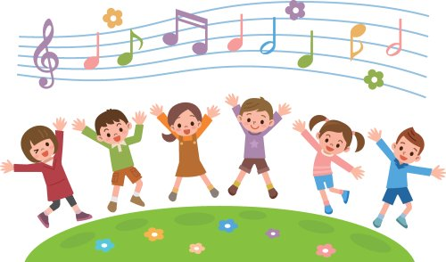
Thứ 3 ngày 8 tháng 3 năm 2022.
Chính tả
Hội vật

Slide 3
Hội vật
Tiếng trống dồn lên, gấp rút, giục giã. Ông Cản Ngũ vẫn chưa ngã. Ông vẫn đứng như cây trồng giữa sới. Còn Quắm Đen thì đang loay hoay, gò lưng lại, không sao bê nổi chân ông lên. Cái chân tựa như bằng cột sắt chứ không phải là chân người nữa.
Ông Cản Ngũ vẫn đứng nghiêng mình nhìn Quắm Đen mồ hôi mồ kê nhễ nhại dưới chân.

Slide 4

Hội vật
Những tiếng nào được viết hoa ? Vì sao ?
Tiếng trống dồn lên, gấp rút, giục giã. Ông Cản Ngũ vẫn chưa ngã. Ông vẫn đứng như cây trồng giữa sới. Còn Quắm Đen thì đang loay hoay, gò lưng lại, không sao bê nổi chân ông lên. Cái chân tựa như bằng cột sắt chứ không phải là chân người nữa.
Ông Cản Ngũ vẫn đứng nghiêng mình nhìn Quắm Đen mồ hôi mồ kê nhễ nhại dưới chân.
2
1
3
Đoạn văn có mấy câu ?
4
5
6

Slide 5
Tiếng trống dồn lên, gấp rút, giục giã. Ông Cản Ngũ vẫn chưa ngã. Ông vẫn đứng như cây trồng giữa sới. Còn Quắm Đen thì đang loay hoay, gò lưng lại, không sao bê nổi chân ông lên. Cái chân tựa như bằng cột sắt chứ không phải là chân người nữa.
Ông Cản Ngũ vẫn đứng nghiêng mình nhìn Quắm Đen mồ hôi mồ kê nhễ nhại dưới chân.

Slide 6

VIẾT CHÍNH TẢ

Slide 7
Bài tập

Slide 8
TRÒ CHƠI
“AI ĐÚNG AI NHANH”

Slide 9

a) Gồm hai tiếng, trong đó tiếng nào cũng bắt đầu bằng tr hoặc ch, có nghĩa như sau:
- Màu hơi trắng:
- Cùng nghĩa với “siêng năng”:
- Đồ chơi mà cánh quạt của nó quay được nhờ gió:
trăng trắng
chăm chỉ
chong chóng

Slide 10
b) Chứa các tiếng có vần ut hoặc ưc, có nghĩa như sau:
- Làm nhiệm vụ theo dõi, đôn đốc việc thực hiện nội quy, giữ gìn trật tự, vệ sinh trường, lớp trong một ngày:
trực nhật
lực sĩ
- Người có sức khỏe đặc biệt:
vứt đi
- Quẳng đi:

Slide 11


CHÀO CÁC EM!

